Slide 1

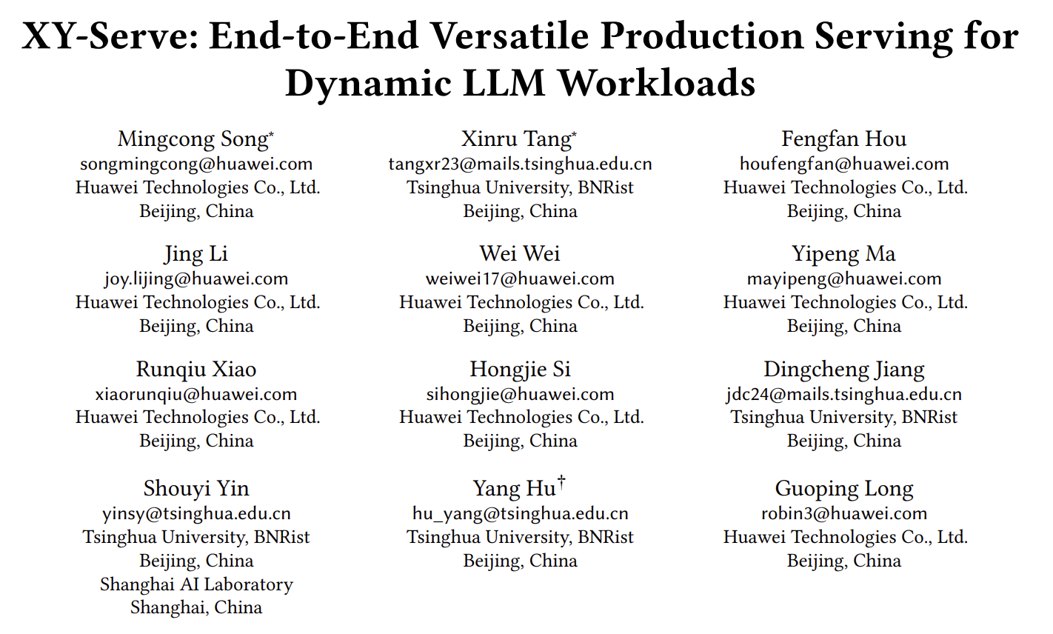
阅读组会
XY-Serve: End-to-End Versatile Production Serving for Dynamic LLM
报告人
杨哲骏
张昱课题组(yuzhang@ustc.edu.cn)
中国科学技术大学 计算机科学与技术学院
2026 年 3 月 10 日

Slide 2
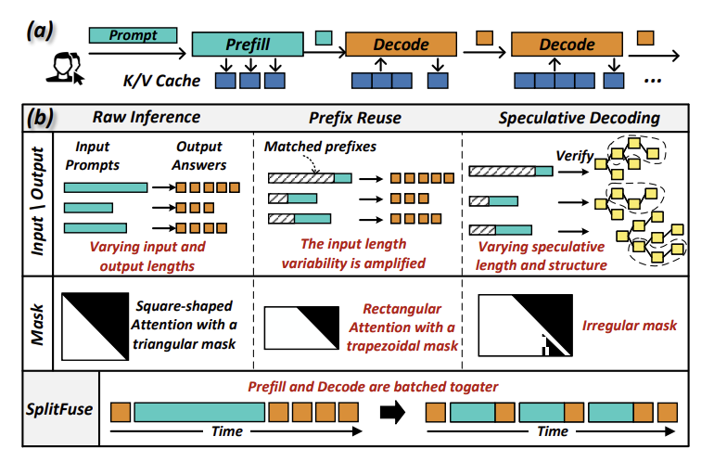
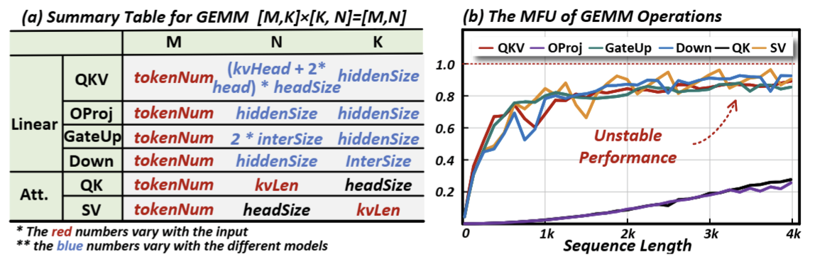
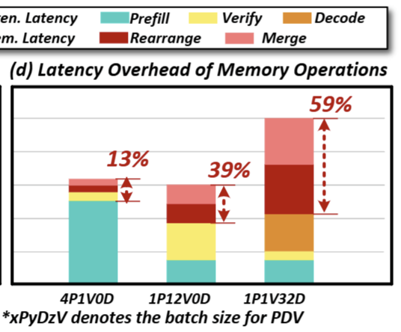
Background
Tile-based (16×16×16)的昇腾，相对于有分支预测、 Warp Compaction 的SIMT的GPU架构，对于 attention 计算需要专门优化，从而充分利用已有优化技术：
  前缀复用（实际计算长度波动大）
  投机解码（验证阶段的 decode 输入长度变化）
  splitFuse (负载不均衡、需要非连续内存访问）
挑战
  ①需要不规则的投机掩码
  ②GEMM 的三个维度都是高度动态的，无法在所有形状上取得最优
  ③如何实现混合计算 P/D/V
    无法穷举所有组合进行优化
    逐 batch 执行（grouped_matmul）
    昇腾上重排、合并的访存开销大

Slide 3
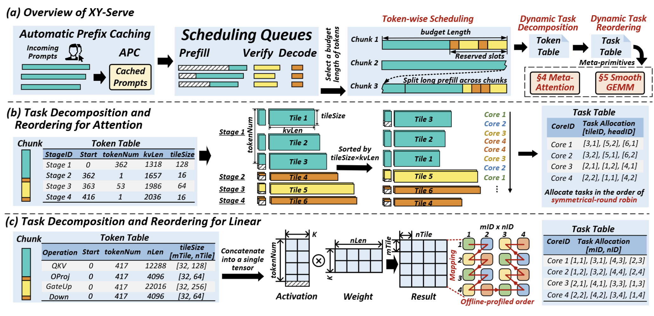
调度策略
牺牲首token延迟换取token间延迟的稳定
Token-wise 调度必要性（解决挑战③ ）：
  ① 为了性能，昇腾上必须按照预算将计算任务凑成整齐的方块，② 细粒度分解，将动态形状转化为动态的 tile 数量
  ③ 用统一的 GEMM-softmax-GEMM 处理 prefill / decode / verify
任务分解，然后用对称轮询实现排序，从而保证每个核心计算量接近

Slide 4
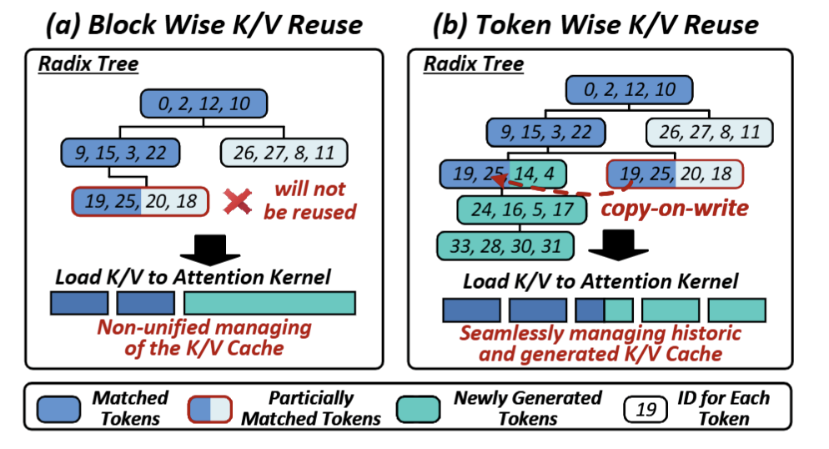
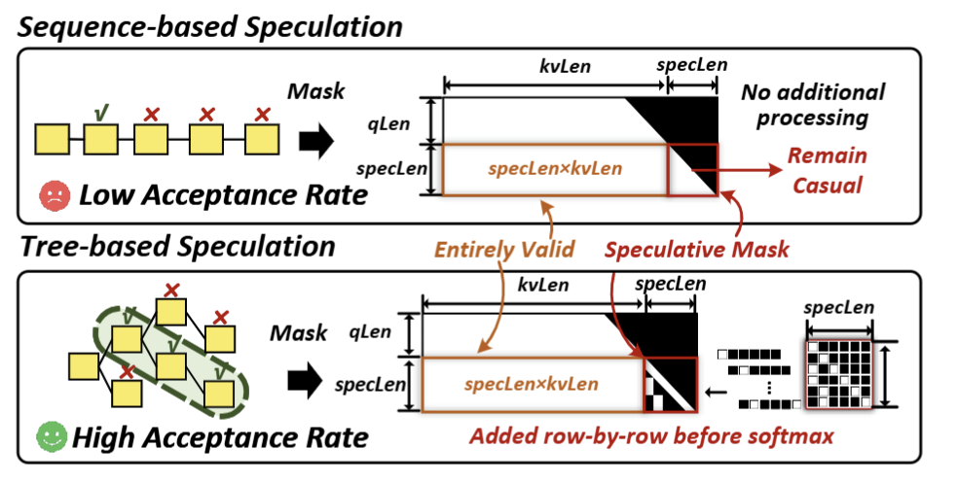
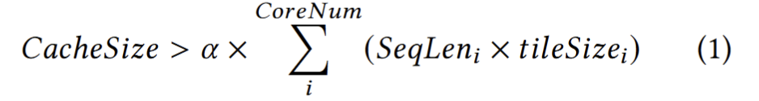
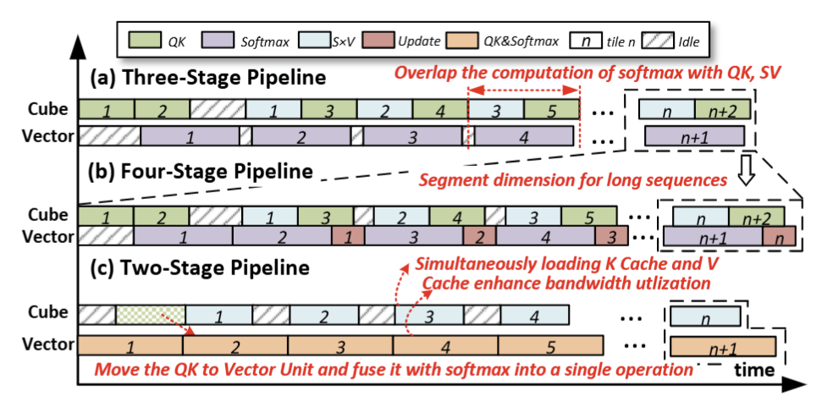
Meta-Attention
Token 级别 kv cache 重用
  传统 PagedAttention：以 block（比如 16 个token）为粒度，如果前 10 个不匹配，那么重算整个 block 的 k 和 v
  写时复制（HBM 中创建包含 15/16 的新块），再算出第 16 个 token 的 k 和 v 并写入（用对称轮询调度）
实现投机掩码，统一支持任意长度的投机 decode
  看作 query>1 的特殊 prefill
  在 Host 侧完成投机掩码 Bitmap 计算，并写入 HBM
  通过向量指令从 HBM 按行读取（挑战①）
一个核函数，多级流水线
  短序列用三级流水，QK + Softmax + SV
  L2 cache 有限，所以长序列用真正的 online softmax
  decode 用 vector 算 QK 向量乘法+softmax，cube 算SV乘法

Slide 5
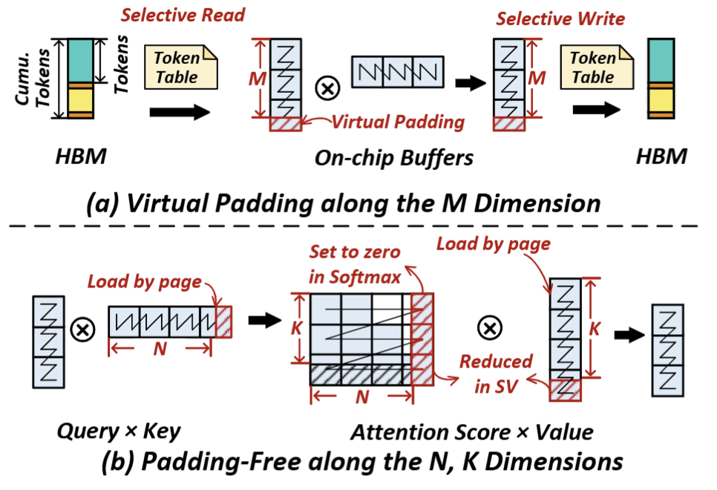
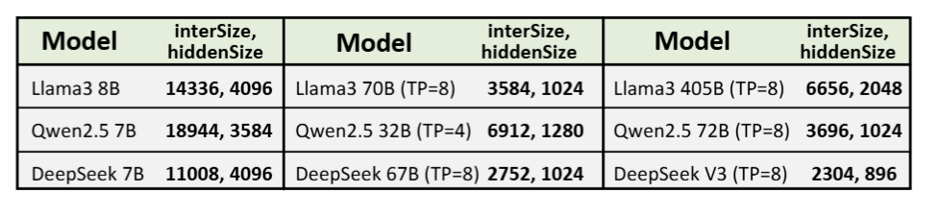
SmoothGEMM
片上对 tokenNum 维度做 padding
  按需从 HBM 中读取到片上 buffer（比如 13 个 token）
  在 buffer 里填充 0 凑成 16 个 token，然后计算
  写回 13 个 token 对应的计算结果
N 和 K 维度是模型特定的
  对特定模型固定 N 和 K
  只需要离线对于 tokenNum 维度分桶调优得到最优 Swizzling
  挑战②

Slide 6
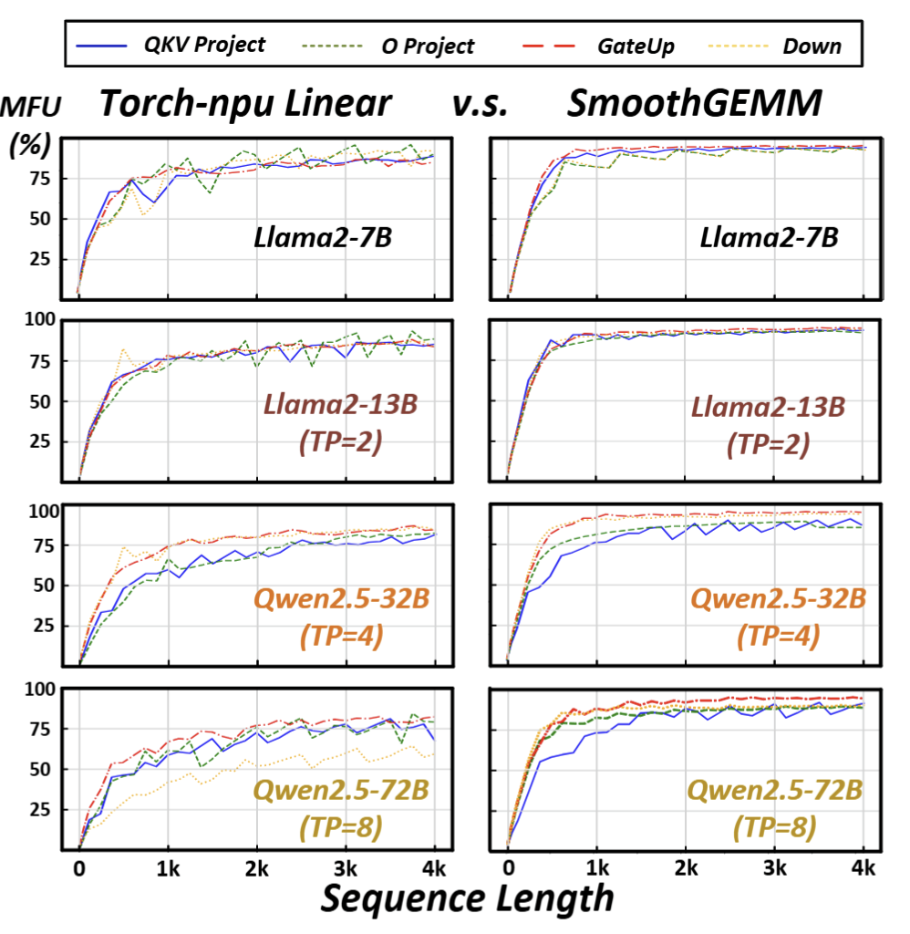
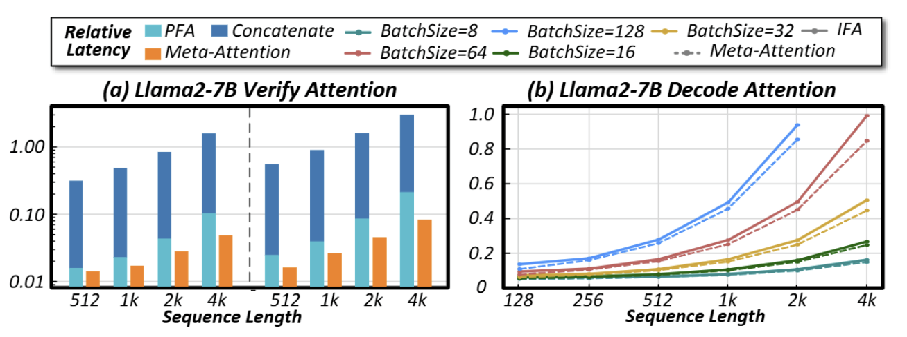
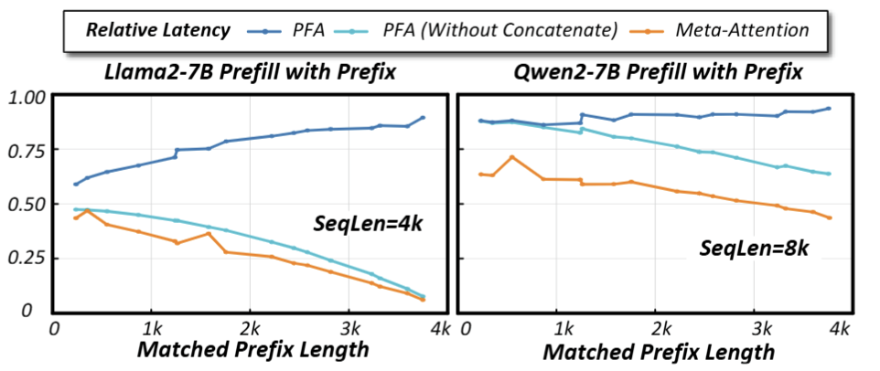
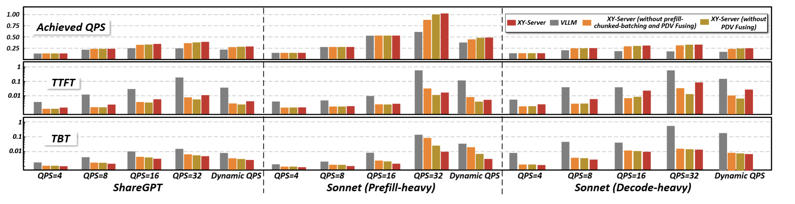
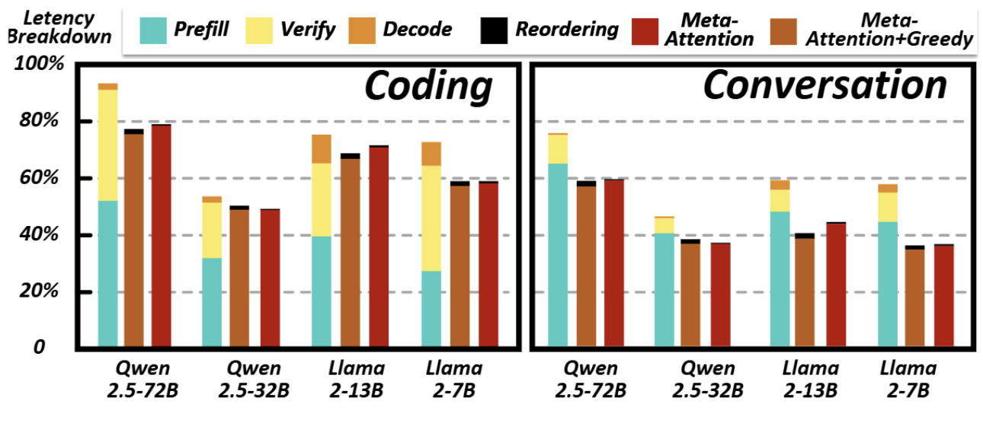
Evaluation
GEMM算力利用率比 Torch-npu 高
特定长序列上，query 前缀匹配长度变化时 latency 比 PFA 稳定更低
  1000（前缀）+1000（重算+torch.concat）
长序列上，verify 的 latency 稳定低于 PFA decode 的 latency 稳定低于 IFA
1 vs 2：算子优化收益：吞吐量 79%，TTFT（首字延迟）平均降低 64%，TBT（逐字延迟）降低 57%
2 vs 3：分块调度解决了高压下的响应速度
1 vs 3：QPS 提升最终达到了 89%，逐字延迟 (TBT)：降低了 69%，TTFT 被 decode 稍微拖慢
时间延迟分解（中间是 XY-serve）

